Slide 1
SPRAWOZDANIE Z WYKONANIA BUDŻETU GMINY MIASTO WĄBRZEŹNO ZA ROK 2020

Slide 2
ZAŁOŻENIA DO BUDŻETU
Budżet Miasta Wąbrzeźno na rok 2020 przyjęty został Uchwałą NR XV/95/19 Rady Miasta Wąbrzeźno z dnia 20 grudnia 2019 roku.
Podstawą przygotowania budżetu były ogłoszone przez Ministerstwo Finansów wskaźniki do opracowania planów finansowych na 2020 rok.

Slide 3
PROJEKT BUDŻETU
Dochody miasta w kwocie 69.701.067,85 zł, w tym planowane dochody majątkowe 5.048.852,96 zł.
Wydatki miasta w kwocie 75.001.067,85 zł, w tym planowane wydatki majątkowe 10.791.076,48 zł.
Deficyt w kwocie 5.300.000,00 zł - planowany do pokrycia środkami uzyskanymi z kredytu długoterminowego inwestycyjnego.

Slide 4
WYKONANIE BUDŻETU
W ciągu roku budżet miasta był zmieniany 30 razy,
aby w końcu w zarządzeniu nr 0050.151.2020 Burmistrza Wąbrzeźna z 31 grudnia 2020 roku zmieniającym uchwałę
w sprawie budżetu miasta na 2020 rok przyjąć następującą postać…

Slide 5
DOCHODY

Slide 6
DOCHODY – OGÓLNA CHARAKTERYSTYKA
Struktura dochodów miasta wg planu na 31.12.2020 r. – 67.872.611,12 zł

Slide 7
DOCHODY – OGÓLNA CHARAKTERYSTYKA
Dochody w podziale na: własne, subwencje i dotacje – wykonanie na 31.12.2020 r.

Slide 8
WYKONANIE DOCHODÓW 2015 - 2020
Rok | Wykonanie dochodów na 31.12.2020
2015 | 43.602.235,65 zł
2016 | 53.383.201,22 zł
2017 | 56.583.798,40 zł
2018 | 59.162.344,53 zł
2019 | 64.029.711,95 zł
2020 | 67.872.611,12 zł

Slide 9
WYDATKI

Slide 10
WYDATKI – OGÓLNA CHARAKTERYSTYKA
Wykonanie wydatków to kwota 70.651.949,64 zł

Slide 11
STRUKTURA WYDATKÓW BIEŻĄCYCH

Slide 12
PLAN I WYKONANIE WYDATKÓW 2015-2020
Rok | Wykonanie wydatków na 31.12.2019
2015 | 44.329.716,99 zł
2016 | 49.476.379,80 zł
2017 | 54.096.309,81 zł
2018 | 63.170.938,76 zł
2019 | 67.781.699,85 zł
2020 | 70.651.949,64 zł

Slide 13
WYKONANIE DOCHODÓW I WYDATKÓW 2015-2020
Rok | Wykonanie dochodów | Wykonanie wydatków
2015 | 43.602.235,65 zł | 44.329.716,99 zł
2016 | 53.383.201,22 zł | 49.476.379,80 zł
2017 | 56.583.798,40 zł | 54.096.309,81 zł
2018 | 59.162.344,53 zł | 63.170.938,76 zł
2019 | 64.029.711,95 zł | 67.781.699,85 zł
2020 | 67.872.611,12 zł | 70.651.949,64 zł

Slide 14
Zestawienie wykonania wydatków i dochodów 2015 - 2020

Slide 15
INWESTYCJE

Slide 16
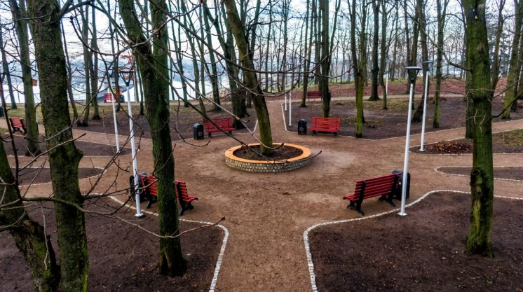
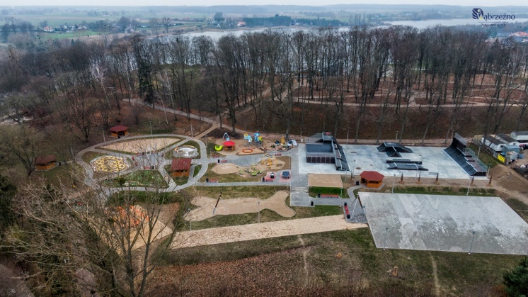
DZIAŁALNOŚĆ INWESTYCYJNA
Rewitalizacja Podzamcza – modernizacja parku na Wzgórzu Zamkowym oraz budowa parku rekreacji
Koszty poniesione i do poniesienia | Uzyskane dofinansowanie
4.582.980,00 zł (2021) | 3.194.981,77 zł, z czego: - 2.744.747,14 zł (EFRR), - 450.234,63 zł (budżet państwa)

Slide 17
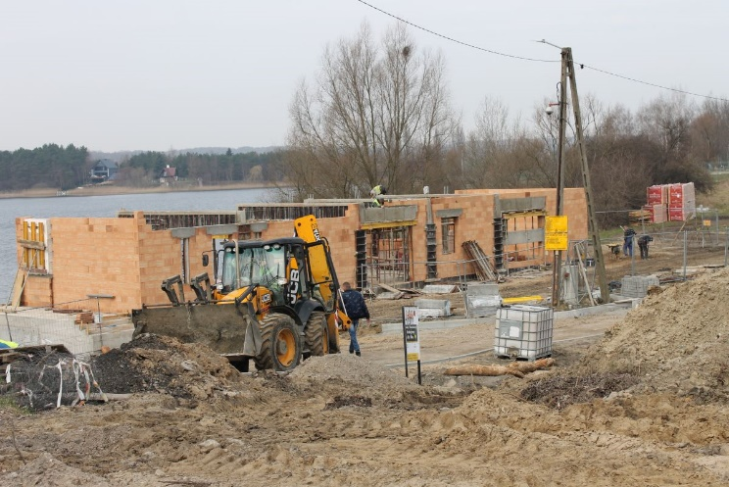
DZIAŁALNOŚĆ INWESTYCYJNA
Koszty poniesione i do poniesienia | Uzyskane dofinansowanie
5.771.545,50 zł, z czego: - 1.192.426,55 zł (2020 ) - 4.579.118,95 zł (2021 ) | 4.756.219,47 zł (EFRR): - 1.009.662,84 zł (2020), - 3.746.556,63 zł (2021)
Rewitalizacja Podzamcza - budowa przystani sportów wodnych

Slide 18
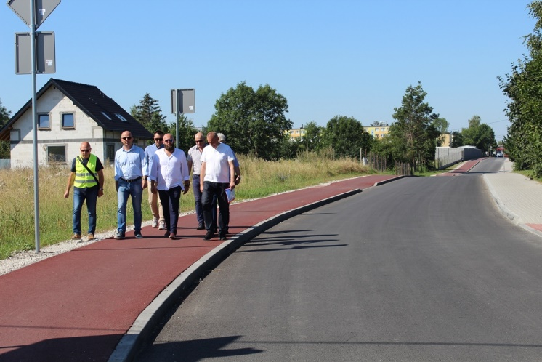
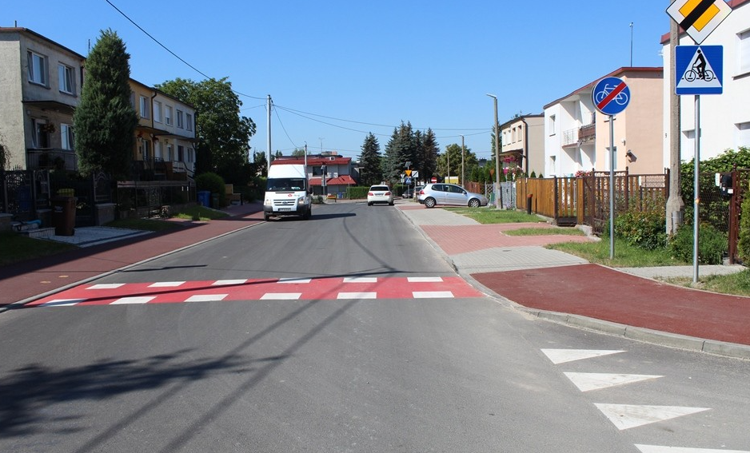
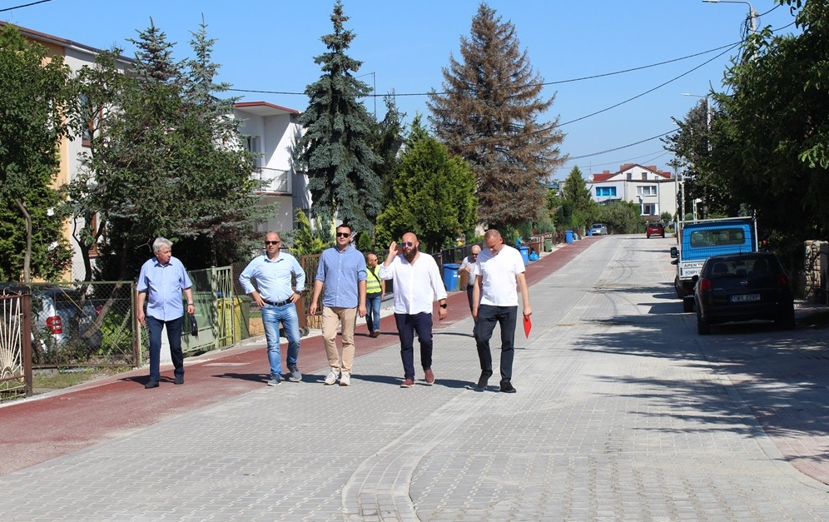
DZIAŁALNOŚĆ INWESTYCYJNA
Przebudowa ulic Pięknej, Kwiatowej i Wspólnej
Koszty poniesione i do poniesienia | Uzyskane dofinansowanie
4.033.345,77 zł (2019 – 2020), z czego: 2.012.982,88 zł (2020 r.) | 2.016.672,00 zł (FDS)

Slide 19
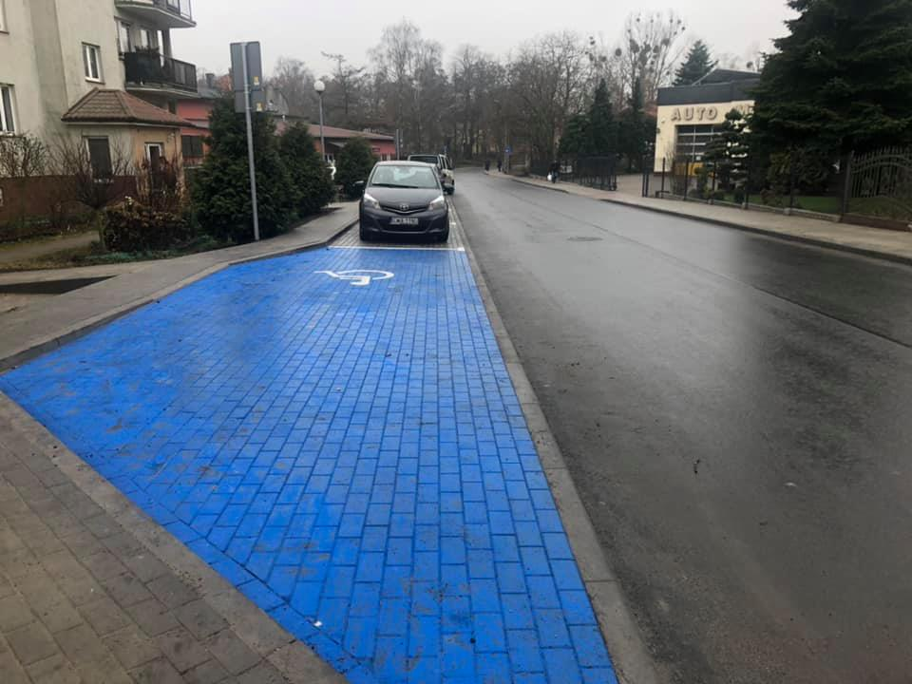
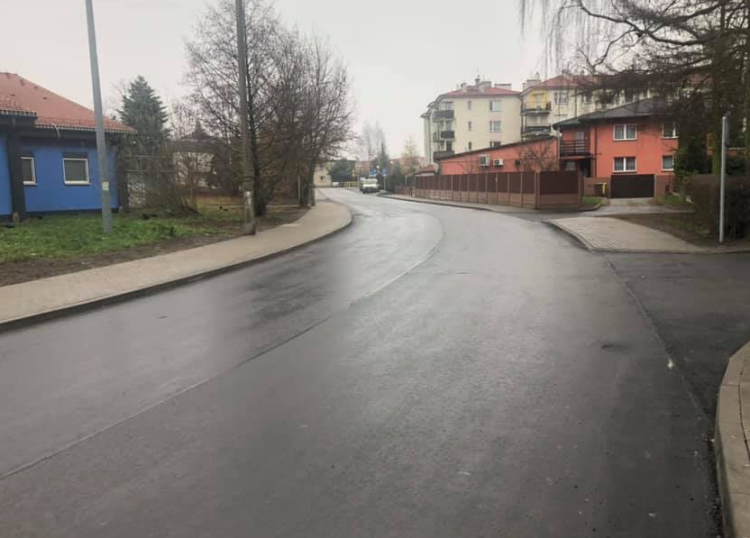
DZIAŁALNOŚĆ INWESTYCYJNA
Ulica Legionistów po przebudowie
Koszty poniesione i do poniesienia | Uzyskane dofinansowanie
663.013,28 zł | 331.506,00 zł (FDS) 331.507,28 zł (RFIL)

Slide 20
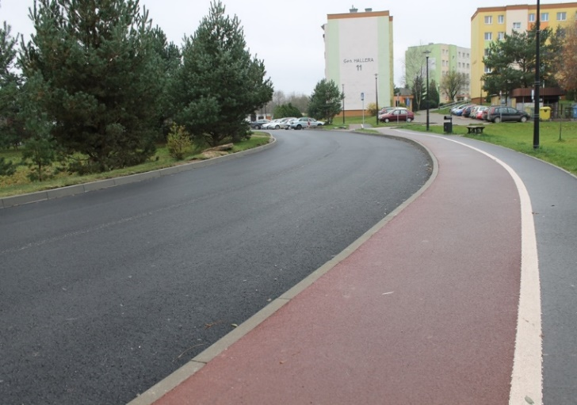
DZIAŁALNOŚĆ INWESTYCYJNA
Ulica Generała Hallera po przebudowie
Koszty poniesione i do poniesienia | Uzyskane dofinansowanie
1.904.615,26 zł, z czego; - 952.307,63 zł (2020) | 952.307,00 zł (FDS)

Slide 21
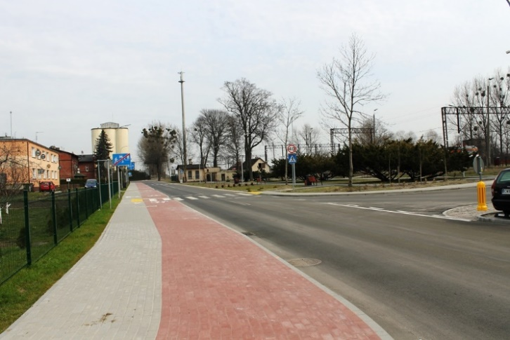
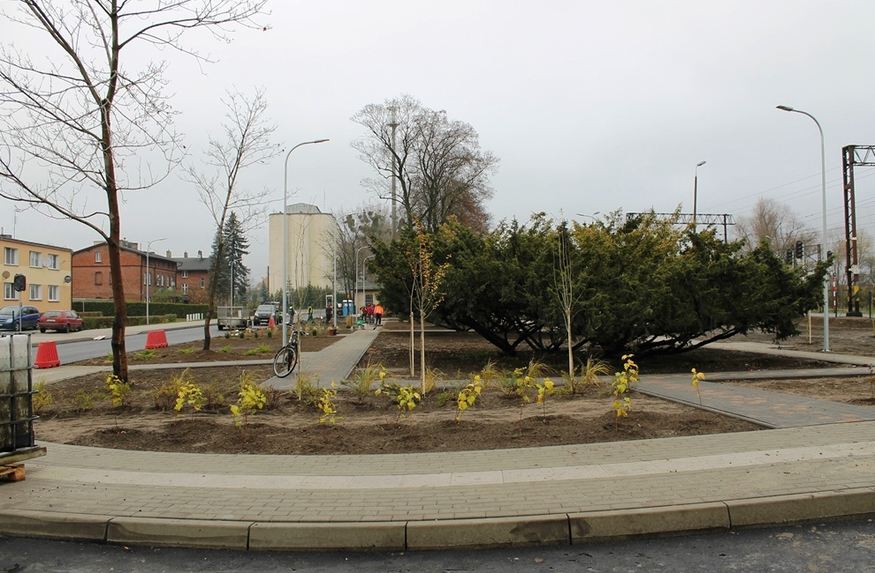
DZIAŁALNOŚĆ INWESTYCYJNA
Przyjazny dworzec kolejowy w Wąbrzeźnie - utworzenie infrastruktury dla podróżnych i mieszkańców
Koszty poniesione i do poniesienia | Uzyskane dofinansowanie
1.092.876,34 zł | 927.754,88 zł (EFFR)

Slide 22
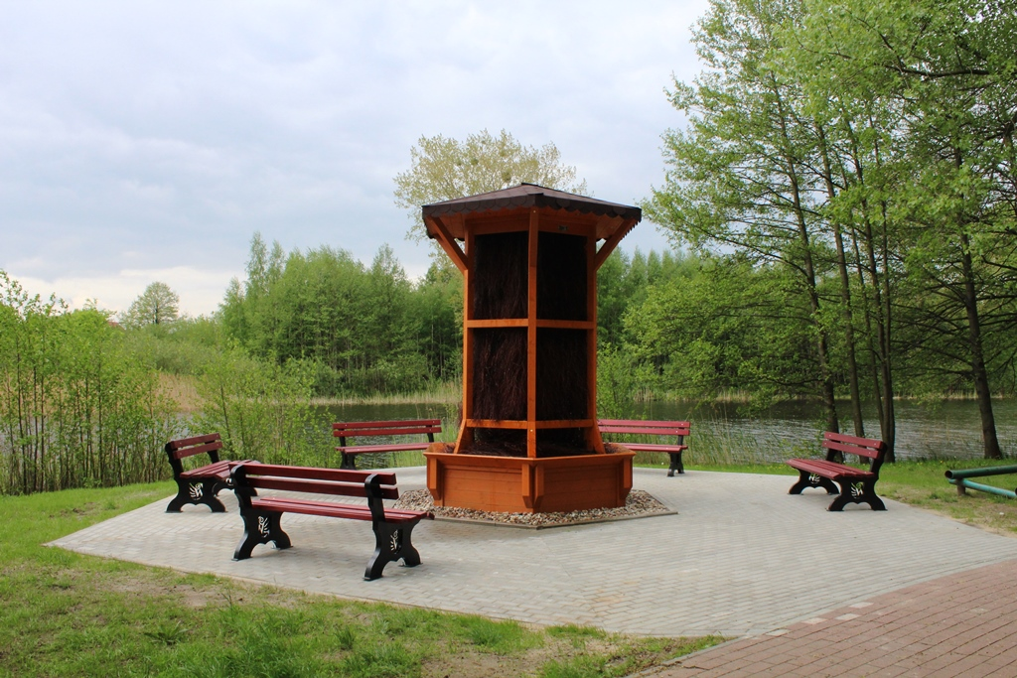
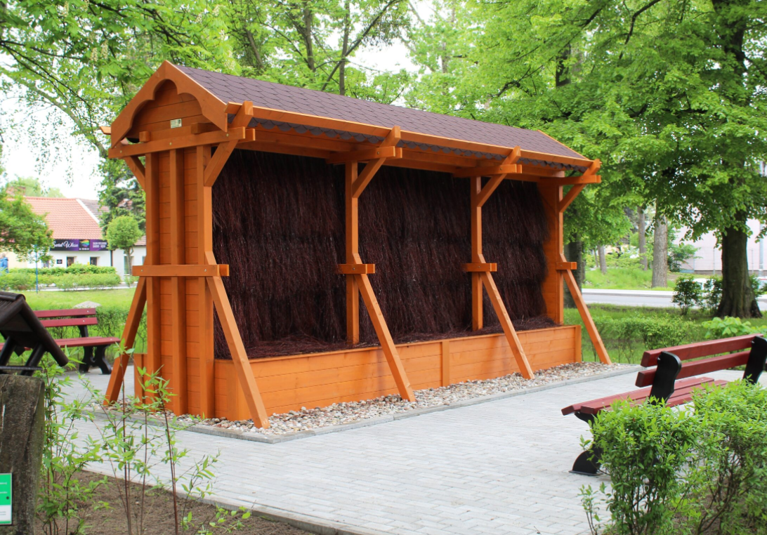
DZIAŁALNOŚĆ INWESTYCYJNA
Tężnie solankowe na Podzamczu i w parku przy WDK
Koszty poniesione i do poniesienia | Uzyskane dofinansowanie
157.736,00 zł | 156.636,60 zł (RFIL)

Slide 23
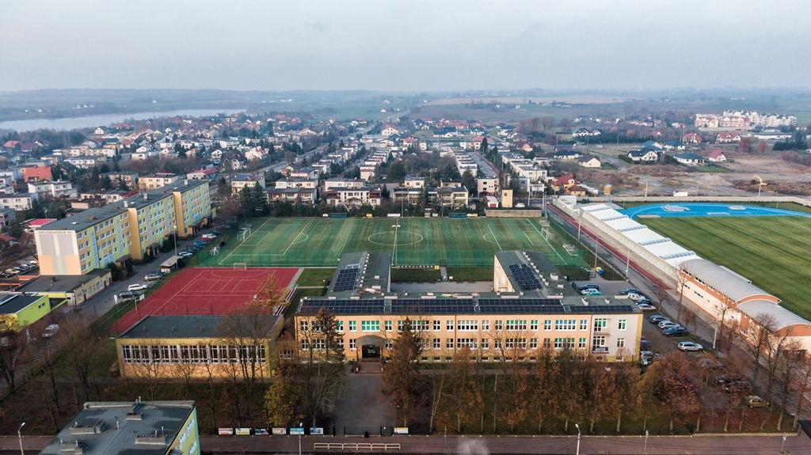
DZIAŁALNOŚĆ INWESTYCYJNA
Instalacja fotowoltaiczna na dachu SP3
Koszty poniesione i do poniesienia | Uzyskane dofinansowanie
275.206,50 zł | 100.881,00 (EFRR)

Slide 24
DEFICYT

Slide 25
DEFICYT
Rok 2015 zakończył się deficytem na kwotę 727.481,34 zł. W efekcie zmniejszyło się planowane zadłużenie gminy, w stosunku do dochodów gminy, z 52,90% na 49,12%.
Rok 2016 zakończył się nadwyżką na kwotę 3.906.821,42 zł - to spowodowało zmniejszenie planowanego zadłużenia gminy, w stosunku do dochodów gminy, z 40,55% na 36,65%.
Rok 2017 zakończył się nadwyżką na kwotę 2.487.488,59 zł - to spowodowało zmniejszenie planowanego zadłużenia gminy, w stosunku do dochodów gminy, z 37,62% na 30,26%.
Rok 2018 zakończył się deficytem na kwotę 4.008.594,23 zł. W efekcie zmniejszyło się planowane zadłużenie gminy, w stosunku do dochodów gminy, z 37,41% na 34,24%.
Rok 2019 zakończył się deficytem na kwotę 3.751.987,90 zł. W efekcie zmniejszyło się planowane zadłużenie gminy, w stosunku do dochodów gminy, z 40,12% na 39,22%.
Rok 2020 zakończył się deficytem na kwotę 2.779.338,52 zł. W efekcie zwiększyło się planowane zadłużenie gminy, w stosunku do dochodów gminy, z 38,90% na 39,95%.

Slide 26
ZOBOWIĄZANIA

Slide 27
ZOBOWIĄZANIA DŁUGOTERMINOWE
Zobowiązania długoterminowe budżetu miasta z tytułu pożyczek i kredytów na 1.01.2020 roku stanowiły kwotę 23.550.000,00 zł
Kwota kredytu i pożyczki | Rok uruchomienia | Lata spłaty
1.600.000,00 zł | 2008 | 2010-2022
5.500.000,00 zł | 2013 | 2015-2027
3.796.000,00 zł | 2015 | 2015-2030
1.782.000,00 zł | 2014 | 2016-2030
2.480.000,00 zł | 2015 | 2018-2030
300.000,00 zł | 2014 | 2015-2019
4.700.000,00 zł | 2018 | 2019-2030
5.000.000,00 zł | 2019 | 2020-2030
5.300.000,00 zł | 2020 | 2021-2032

Slide 28
ZOBOWIĄZANIA
Zadłużenie z tytułu zaciągniętych kredytów i pożyczek wynosiło na 1 stycznia 2020 roku 23.550.000,00 zł (25.110.160,34 z umową długoterminową) i stanowiło 39,22% planowanych dochodów.
Biorąc pod uwagę zaciągnięcie w 2020 roku kredytu w kwocie 5.300.000,00 zł na:
pokrycie planowanego deficytu,
na realizację umowy długoterminowej na modernizację oświetlenia w kwocie 1.440.180, 34 zł,
spłatę rat wcześniejszych kredytów i pożyczek w kwocie 1.738.000,00 zł
zadłużenie na 31 grudnia 2020 roku wynosi 27.112.000,00 zł (28.552.180,00 zł z umową długoterminową), co procentowo stanowi 39,95% (42,07% z umową długoterminową) planowanych dochodów.

Slide 29
ZOBOWIĄZANIA w latach 2002 - 2020
Rok 2002 - zadłużenie - 4.333.600,00 zł - 35,99%
Rok 2003 - zadłużenie - 9.966.800,00 zł - 51,29%
Rok 2004 - zadłużenie - 8.949.882,28 zł - 41,11%
Rok 2005 - zadłużenie - 10.157.368,57 zł - 42,64%
Rok 2006 - zadłużenie - 13.509.715,64 zł - 52,12%
Rok 2007 - zadłużenie - 14.679.672,75 zł - 52,91%
Rok 2008 - zadłużenie - 17.345.266,12 zł - 47,56%
Rok 2009 - zadłużenie - 19.532.205,41 zł - 52,53%
Rok 2010 - zadłużenie - 20.891.857,90 zł - 54,19%
Rok 2011 - zadłużenie - 22.929.457,90 zł - 59,65%
Rok 2012 - zadłużenie - 22.017.532,90 zł - 53,21%
Rok 2013 - zadłużenie - 19.759.455,00 zł - 43,21%
Rok 2014 - zadłużenie- 21.148.950,80 zł - 48,48%,
Rok 2015 - zadłużenie- 21.517.600,48 zł - 49,35%
Rok 2016 - zadłużenie - 19.360.00,00 zł - 36,40%
Rok 2017 - zadłużenie - 17.058.000,00 zł - 30,22%
Rok 2018 - zadłużenie- 20.258.000,00 zł - 34,24%
Rok 2019 – zadłużenie- 25.110.160,34 zł - 39,22%
Rok 2020 – zadłużenie 28.552.180,00 zł – 42,07%

Slide 30
ZOBOWIĄZANIA w latach 2002-2020

Slide 31
PODSUMOWANIE

Slide 32
PODSUMOWANIE
Rok 2020 zakończył się deficytem w kwocie 2.779.338,52 zł i stanem wolnych środków 1.099.628,46 zł.
Najistotniejszym osiągnięciem 2020 roku jest utrzymanie płynności finansowej, terminowa spłata rat kredytów i pożyczek oraz innych płatności, zrealizowanie zaplanowanych w latach wcześniejszych inwestycji. Spłaty rat kredytów i pożyczek realizowane były terminowo bez konieczności zaciągnięcia kredytu na ich spłatę.
Doprowadzono do podpisania umowy na modernizację oświetlenia w mieście.
Pozyskano szereg dotacji z środków krajowych oraz unijnych.
Jak co roku, część robót wykonana była w ramach prac interwencyjnych, robót publicznych i prac społecznie użytecznych. W 2020 roku pracowało 46 osób (34 osoby zatrudnione w ramach prac społecznie użytecznych, 12 osób w ramach prac interwencyjnych i robót publicznych oraz 2 osoby zatrudnienie po stażu).

Slide 33
DZIĘKUJĘ ZA UWAGĘ

